Slide 1

«Звук – цвет»
Цель: учить выделять первый звук одного слова и соотносить этот звук с началом другого слова(цвета).
Алгоритм действий:
Выделить первый звук появившегося слова
Назвать цвет, который начинается с этого звука
Рассмотреть появившийся узор.
А) названия животных
Б) персонажи мультфильмов

Slide 2
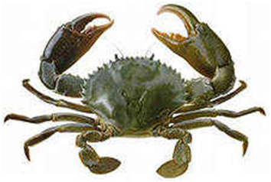
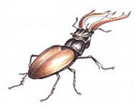
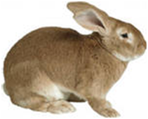
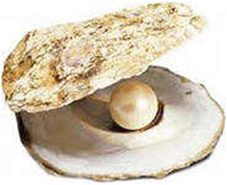
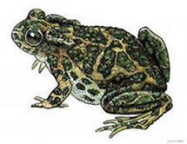
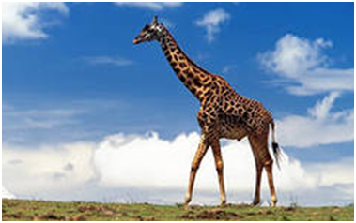
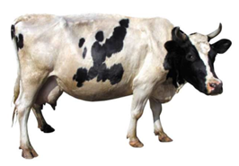
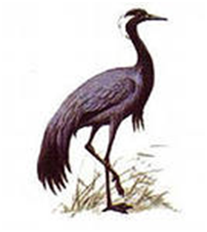
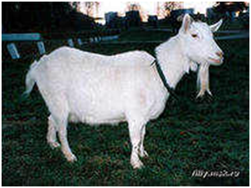

Slide 3
